Slide 1
আল্লাহ নামে শুরু করছি।
স্বাগতম

Slide 2
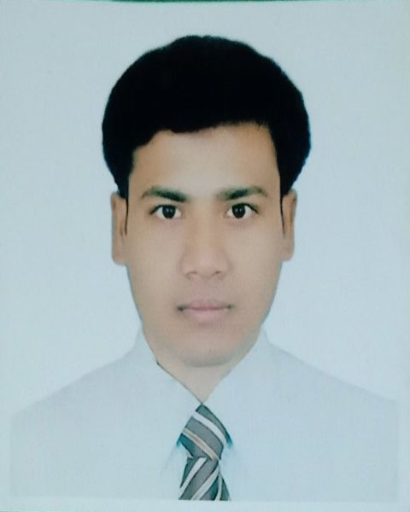
শিক্ষক পরিচিতি
মোঃ আবু খোকন সহকারী শিক্ষক (হিসাব বিজ্ঞান.)
হাসিমপুর মাধ্যমিক বিদ্যালয় ,
কুমারখালী, কুষ্টিয়া
ইমেইলঃmdabukhokon888@gmail.com
মোবাইলঃ ০১৭২৪-888428

Slide 3
পাঠ পরিচিতি বিষয় : হিসাববিজ্ঞান শ্রেণী : দশম অধ্যায় : অষ্টম পাঠ : নগদান বই পাঠ্যাংশ: একঘরা ও দুঘরা নগদান বই সময় : ৪৫ মিনিট তারিখ : ১৮-০৩-২০২১ খ্রি.

Slide 4
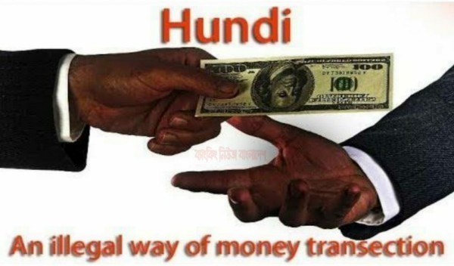
নগদ টাকার আদান প্রদান
লক্ষ্য কর
তোমরা কি দেখতে পারছো?

Slide 5
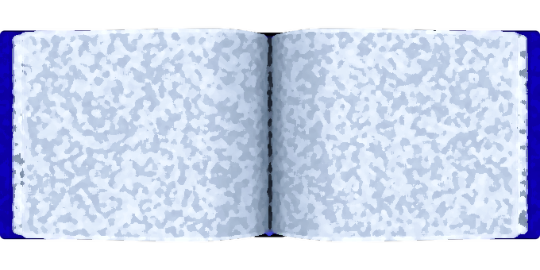
কোন বইতে লিপিবদ্ধ করা হয়?
নগদ আদান প্রদান

Slide 6
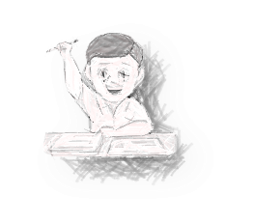
আজকের পাঠ
নগদান বই

Slide 7
শিখন ফল
পাঠশেষে শিক্ষার্থীরা -------
নগদান বইয়ের ধারণা ও গুরুত্ব ব্যাখ্যা করতে পারবে?
বিভিন্ন প্রকার নগদান বই প্রস্তুত করতে পারবে (বিবরণ সহ);
নগদ প্রাপ্তি জাবেদা ও নগদ প্রদান জাবেদা প্রস্তুত করতে পারবে।

Slide 8
একঘরা নগদান বইয়ের ঘর কয়টি?
ছকটি ভাল করে লক্ষ্য কর
কতঘরা নগদান বই
তারিখ | প্রাপ্তি | ভা. নং | খ: পৃ: | পরিমান টাকা | তারিখ | প্রাপ্তি | ভা. নং | খ: পৃ: | পরিমান টাকা

Slide 9
এক ঘরা নগদান বই
একঘরা নগদান বইয়ে দশটি ঘর ?
একঘরা নগদান বই
তারিখ | প্রাপ্তি | ভা. নং | খ: পৃ: | পরিমান টাকা | তারিখ | প্রাপ্তি | ভা. নং | খ: পৃ: | পরিমান টাকা

Slide 10
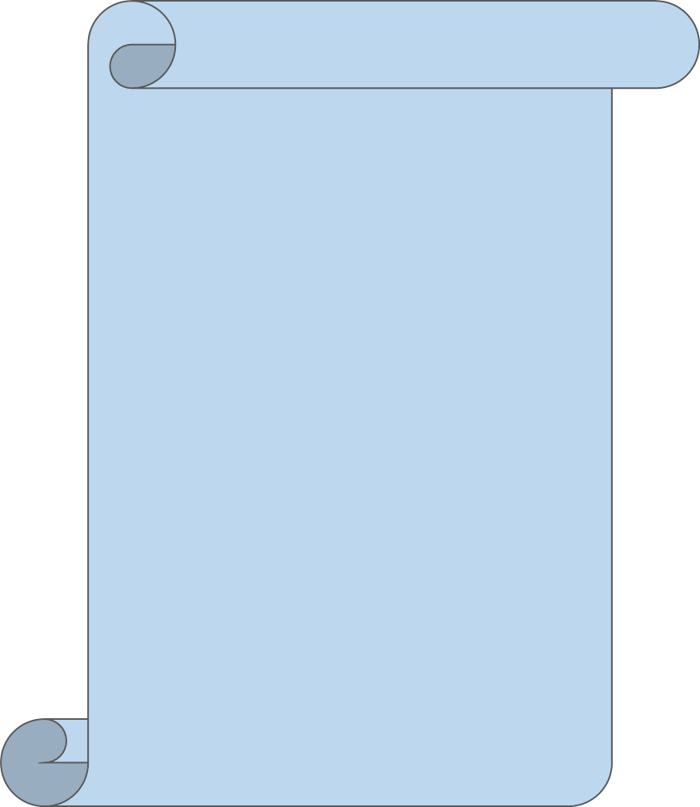
৫ জন করে দলে ভাগ হয়ে আলোচনা করে পোস্টার পেপারে আঁকি (চিহ্ন ও বিবরণ সহ)।
অঙ্কন শেষে প্রতি দল থেকে একজন দলনেতা এসে উপস্থাপন করি।
দলগত
কাজ
12
1
11
10
2
9
3
8
4
7
5
দুইঘরা নগদান বইয়ের ছক অঙ্কন করি?
6

Slide 11
মূল্যায়ন
১. নগদান বই প্রধানত কয় ধরনের?
(ক) ৩টি
(খ) ৪টি
(গ) ৬টি
(ঘ) ৭টি

Slide 12
বাড়ির কাজ
দুইঘরা নগদান বইয়ের ছক অঙ্কন করি।

